Slide 1


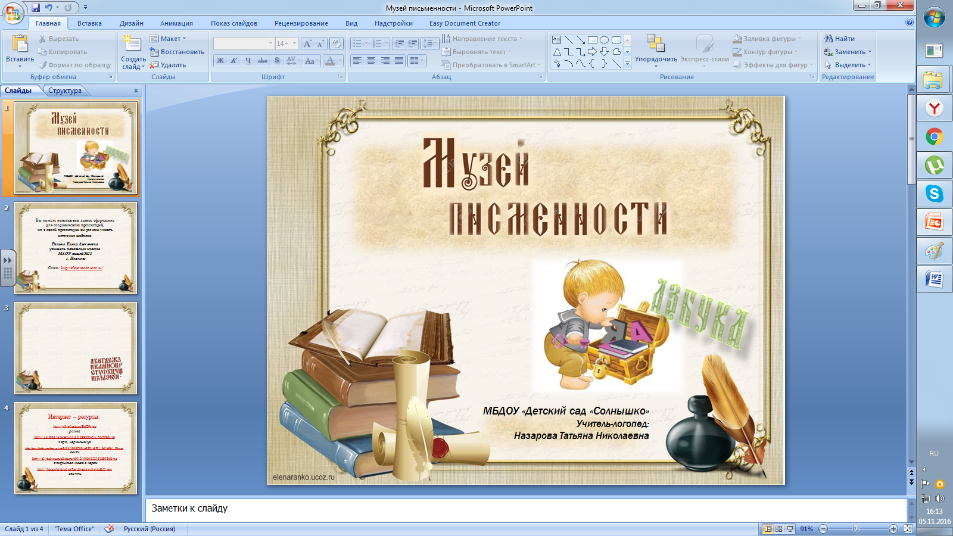
МДОАУ д.сад № 19 «Капитошка»
Книги –юбиляры
2021 года .
Воспитатель Хамышена Н.В.
Г. орск

Slide 2

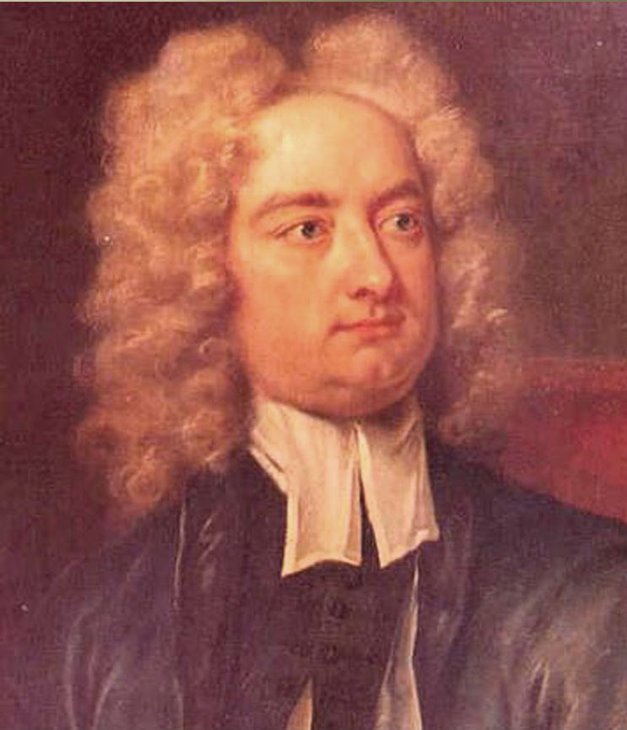

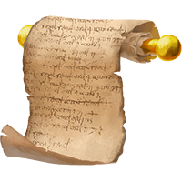
1726 год
295 лет Дж.Свифт «Путешествие Гулливера »

Slide 3
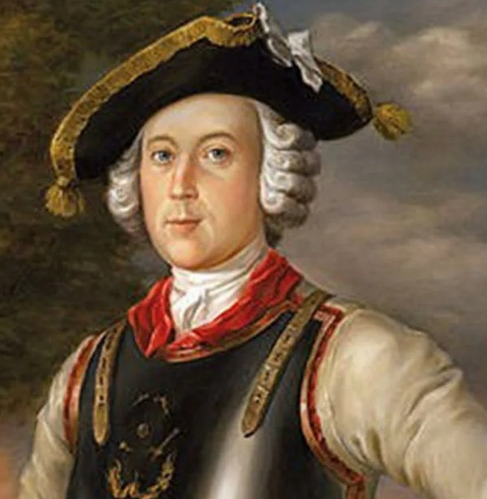

1791 год
230 лет Р.Э Распе «Приключение барона Мюнхаузена »

Slide 4


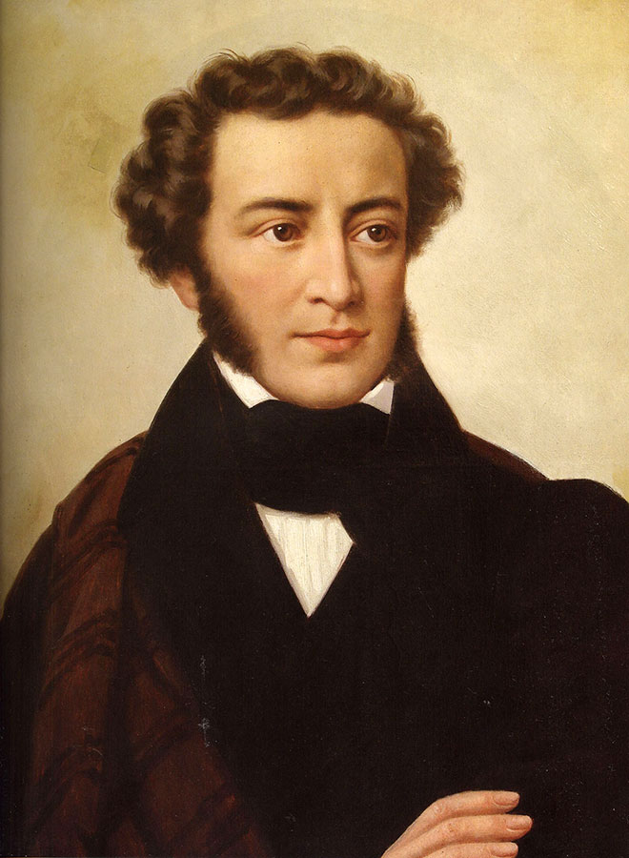
190 лет А.С.Пушкин «Сказка о попе и о работнике его балде», «Сказка о царе салтане , О сыне его славном и могучем богатыре Гвидоне Салтановиче и о прекрасной царевне лебеди» 1831 год

Slide 5
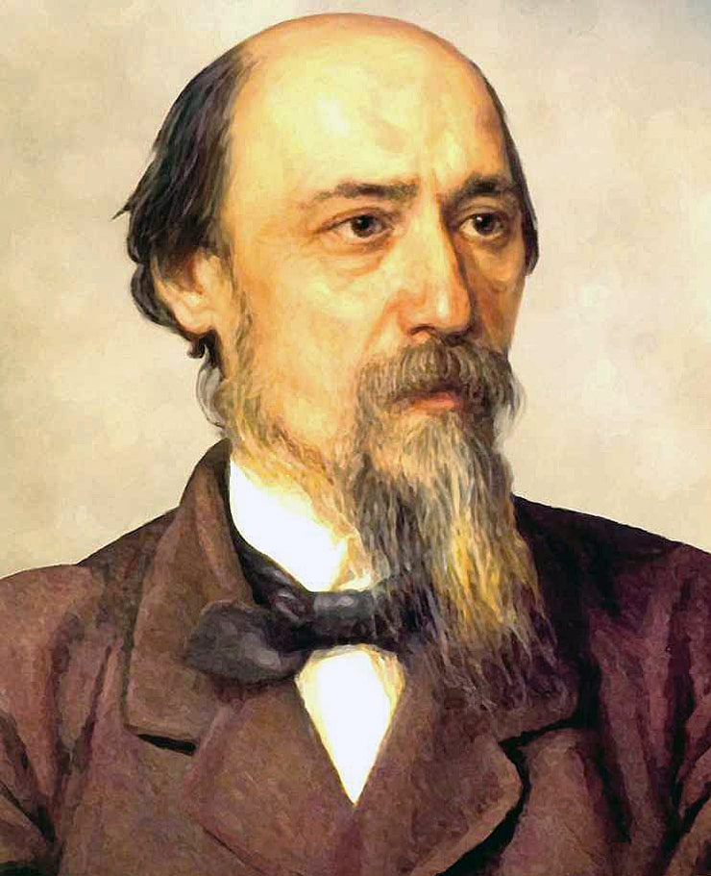

1861 год
160 лет Н.А.Некрасов
«Крестьянские дети »

Slide 6
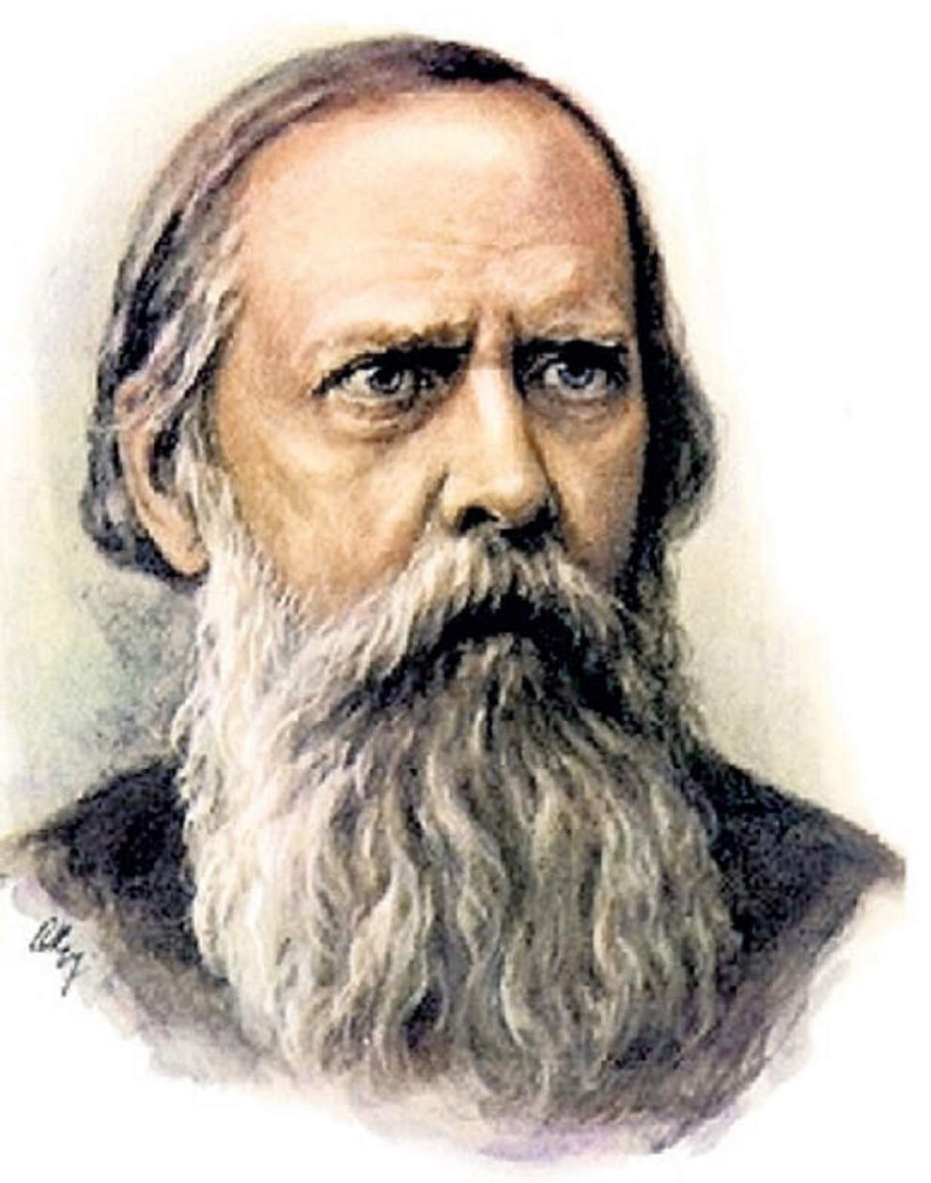

1886 год
135 лет М.Е.Салтыков Щедрин
«Сказки »

Slide 7
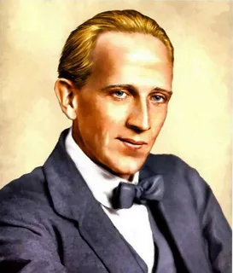

1926 год
95 лет А.А.Милн
«Винни - Пух »

Slide 8
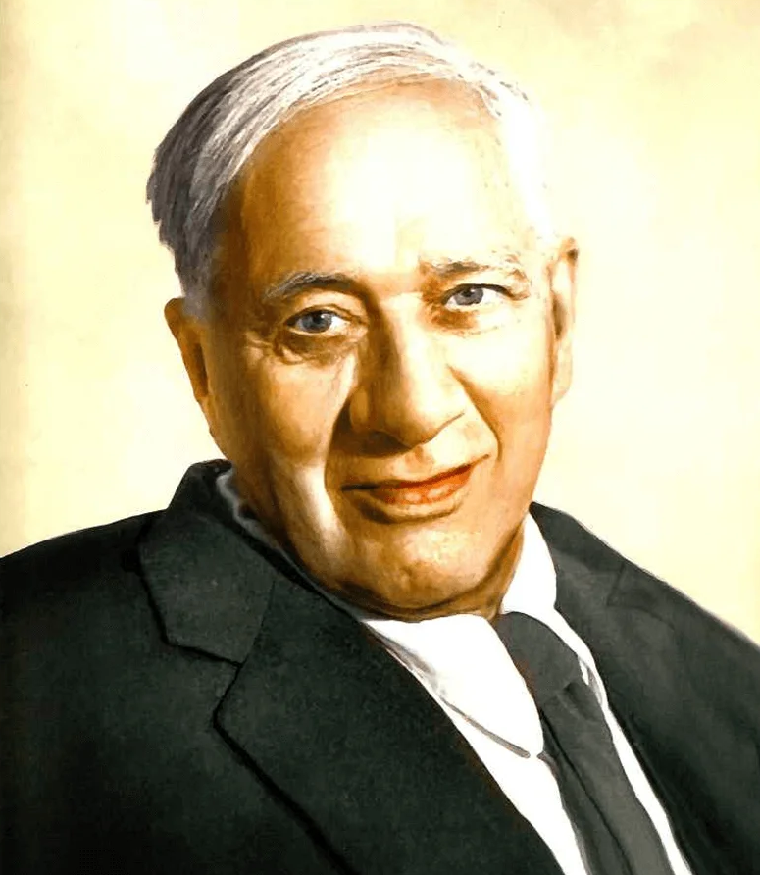




1926 год
95 лет К.И. Чуковский
«Путаница» , «Телефон»,
«Федорино горе» «Чудо-дерево»

Slide 9
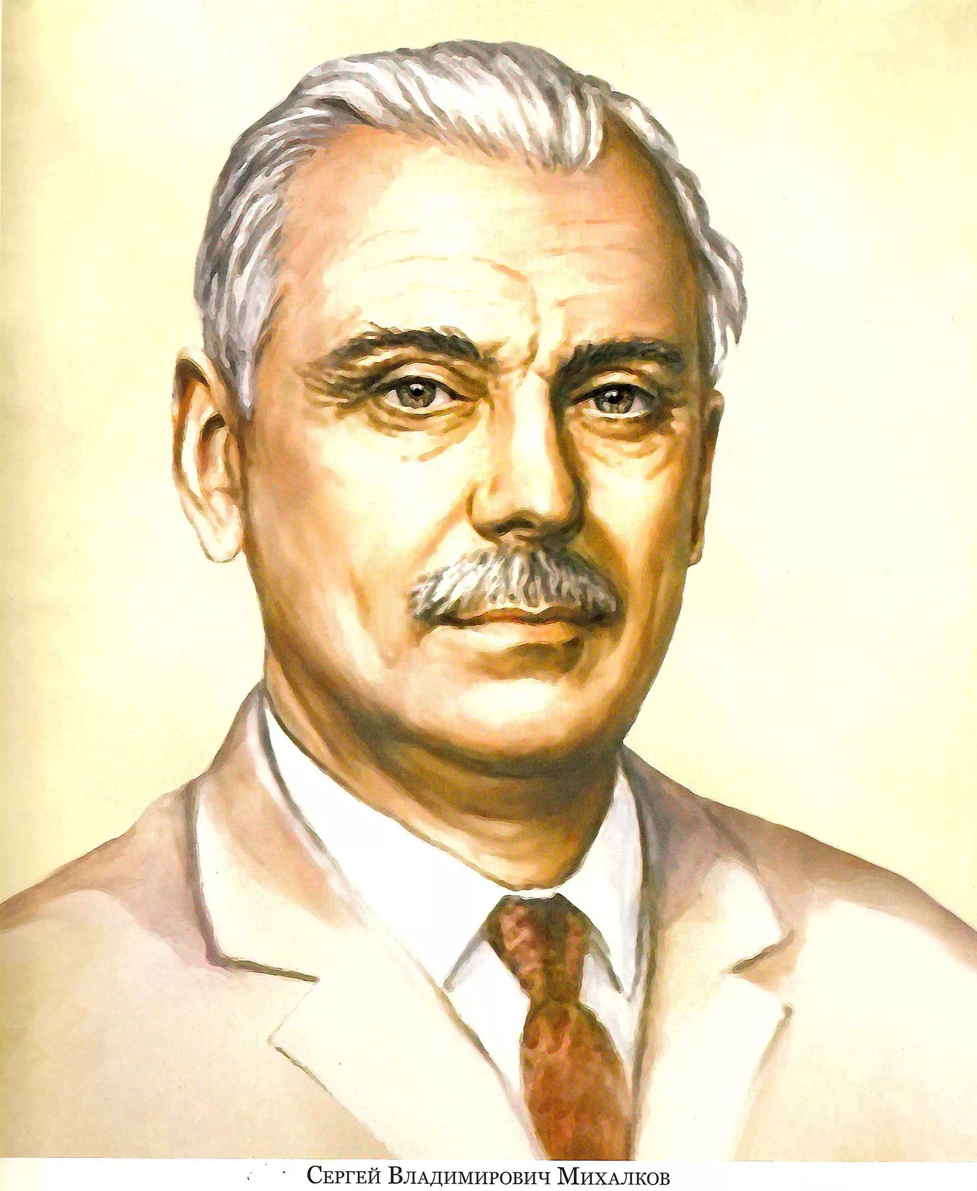

1936 год
85 лет С.В.Михалков
«Дядя Степа»

Slide 10

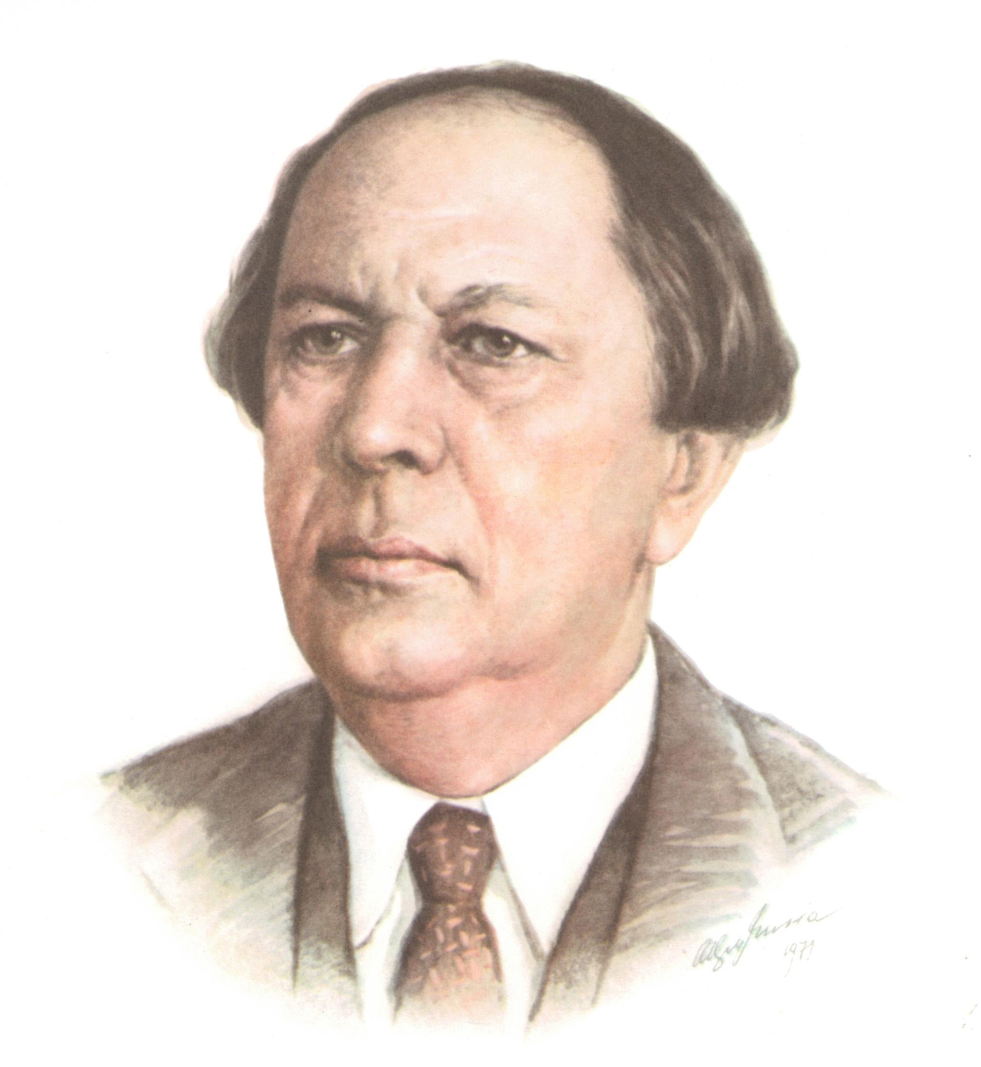
1936 год
85 лет А.Н.Толстой
«золотой ключик или Приключение Буратино»

Slide 11
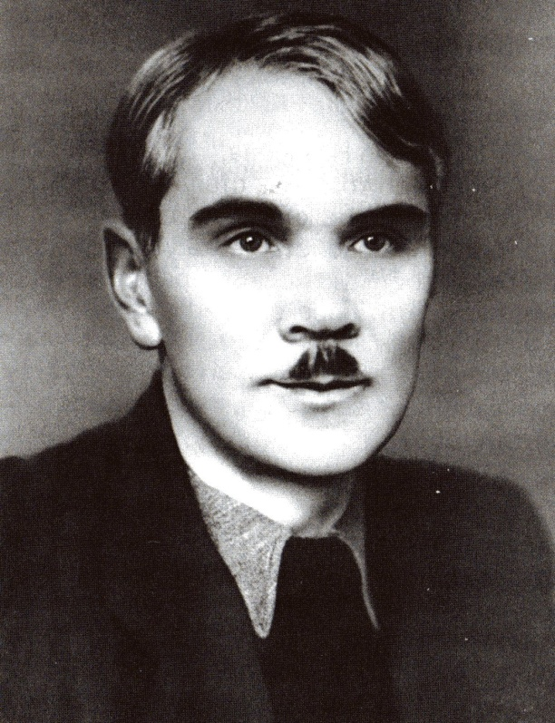

1941 год
80 лет Л. Пантелеев
«Честное слово»

Slide 12
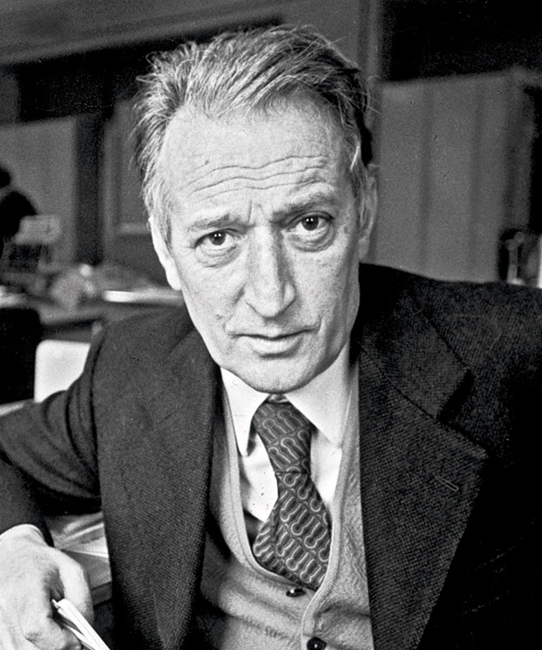

1951 год
70 лет Дж.Родари
«Приключение Чиполлино»

Slide 13
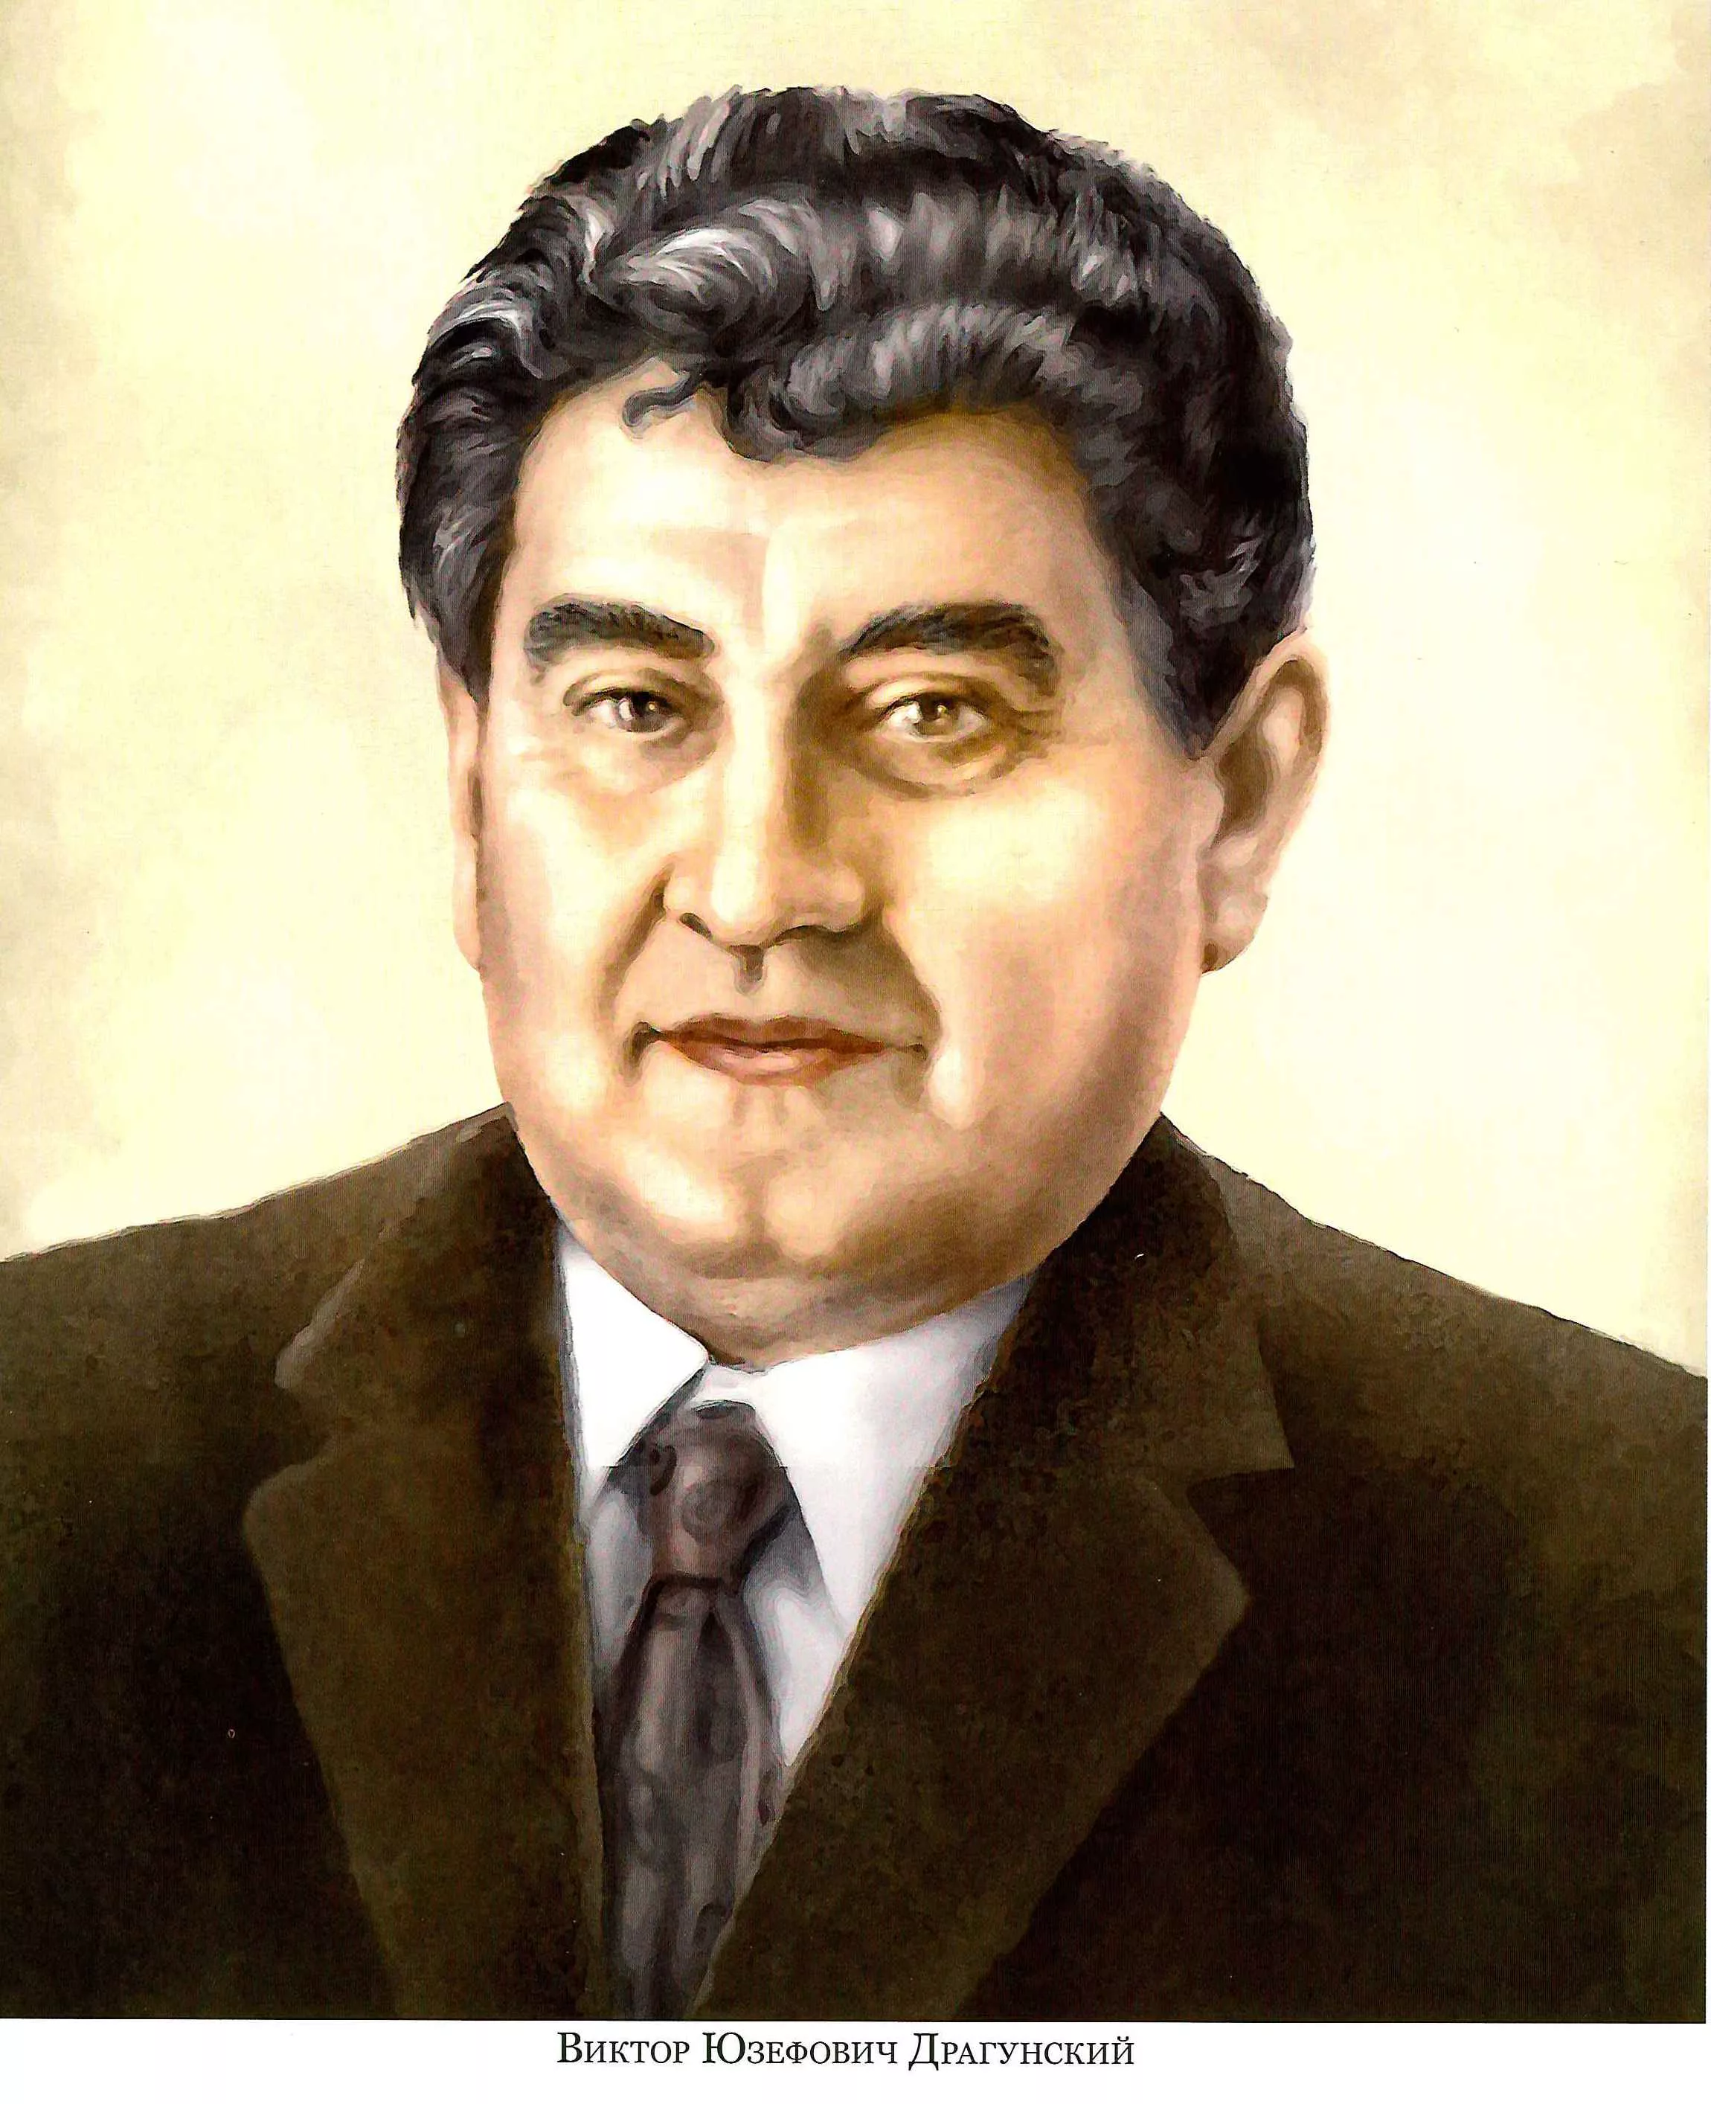

1961 год
60 лет В.Ю Драгунский
«Он живой и светится »

Slide 14




1971 год
50 лет Н.Н.Носов
«Трилогия о Незнайке »

Slide 15





«…Мир книги – это мир
настоящего чуда.» Л. Леонов
„Любите книгу всей душой. Она не только ваш лучший друг, но и до конца верный спутник.“
М.А. Шолохов
МДОАУ
детский сад
№19
«Капитошка»
Интернет-ресурсы:
https://yandex.ru/images/search
http://lib-cher-rayon.ru/
https://ru.citaty.net/tsitaty
https://orenlib.ru/

